Slide 1

VERIFICANDO LAS DEPENDENCIAS

Slide 2
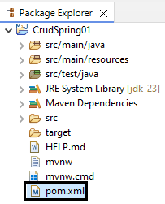
VERIFICANDO LAS DEPENDENCIAS
Doble clic en el archivo: pom.xml

Slide 3
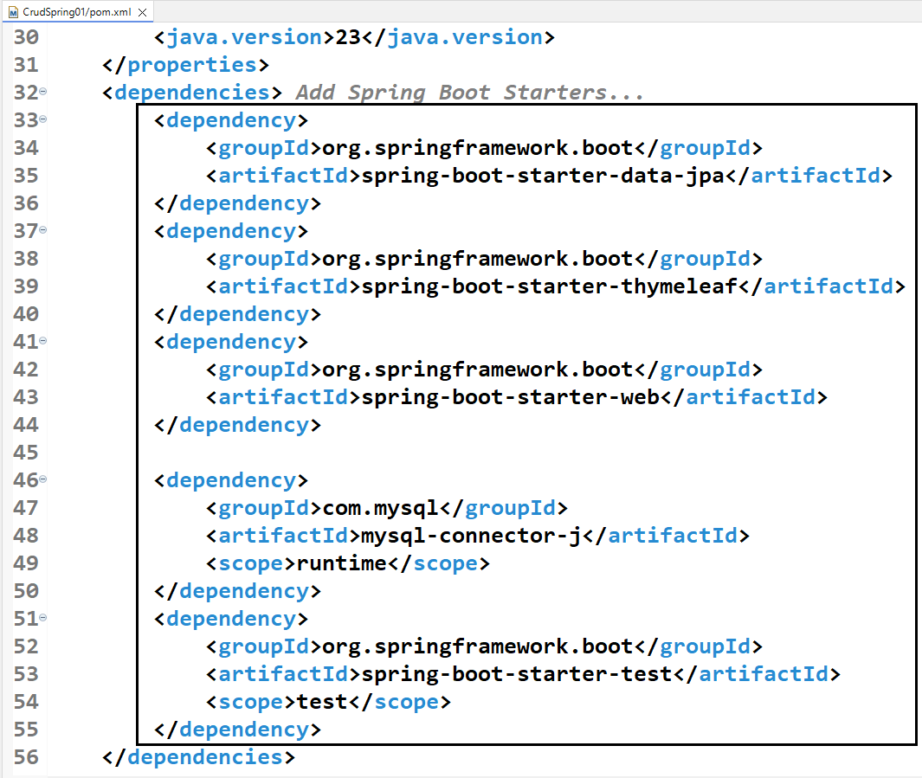
VERIFICANDO LAS DEPENDENCIAS
Se muestran las dependencias

Slide 4
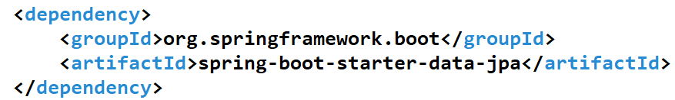
VERIFICANDO LAS DEPENDENCIAS
Proporciona soporte para trabajar con bases de datos usando JPA (Java Persistence API).
Incluye Hibernate (una implementación de JPA) y otras herramientas para manejar entidades, repositorios y consultas.

Slide 5
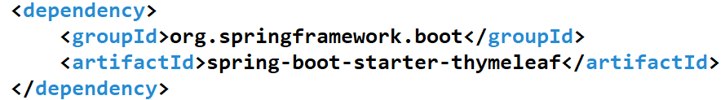
VERIFICANDO LAS DEPENDENCIAS
Permite generar vistas HTML dinámicas usando el motor de plantillas Thymeleaf.
Incluye Integración con Spring MVC para renderizar páginas desde plantillas Thymeleaf.

Slide 6
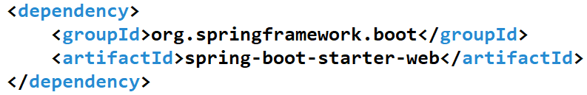
VERIFICANDO LAS DEPENDENCIAS
Proporciona todo lo necesario para construir aplicaciones web (REST o MVC).
Incluye Spring MVC (para controladores y vistas).

Slide 7
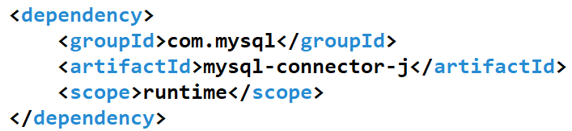
VERIFICANDO LAS DEPENDENCIAS
Es el conector de Java para MySQL.
Permite a la aplicación comunicarse con una base de datos MySQL.
scope.- Con runtime, se indica que esta dependencia solo se necesita en tiempo de ejecución, no durante la compilación.

Slide 8
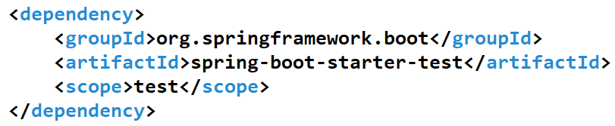
VERIFICANDO LAS DEPENDENCIAS
Proporciona herramientas para realizar pruebas unitarias e integradas.
Incluye:
JUnit 5 (motor principal de pruebas).
Mockito (para pruebas con mocks).
AssertJ (para hacer aserciones más legibles).

